Slide 1
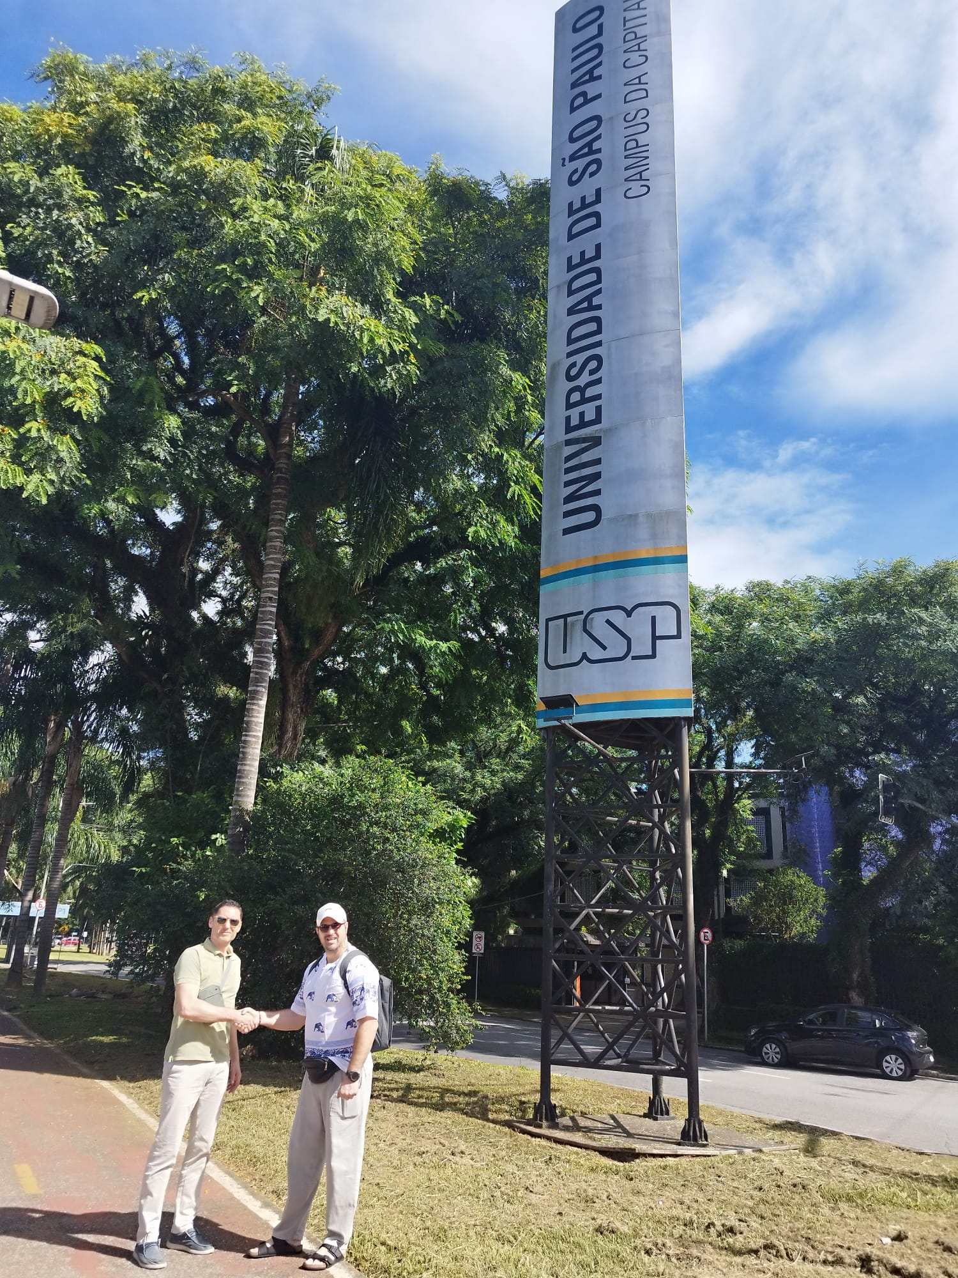
University of Sao Paulo - School of
Physical Education and Sport
Prof. dr. sc. Saša Krstulović
Doc. dr. sc. Goran Kuvačić

Slide 2
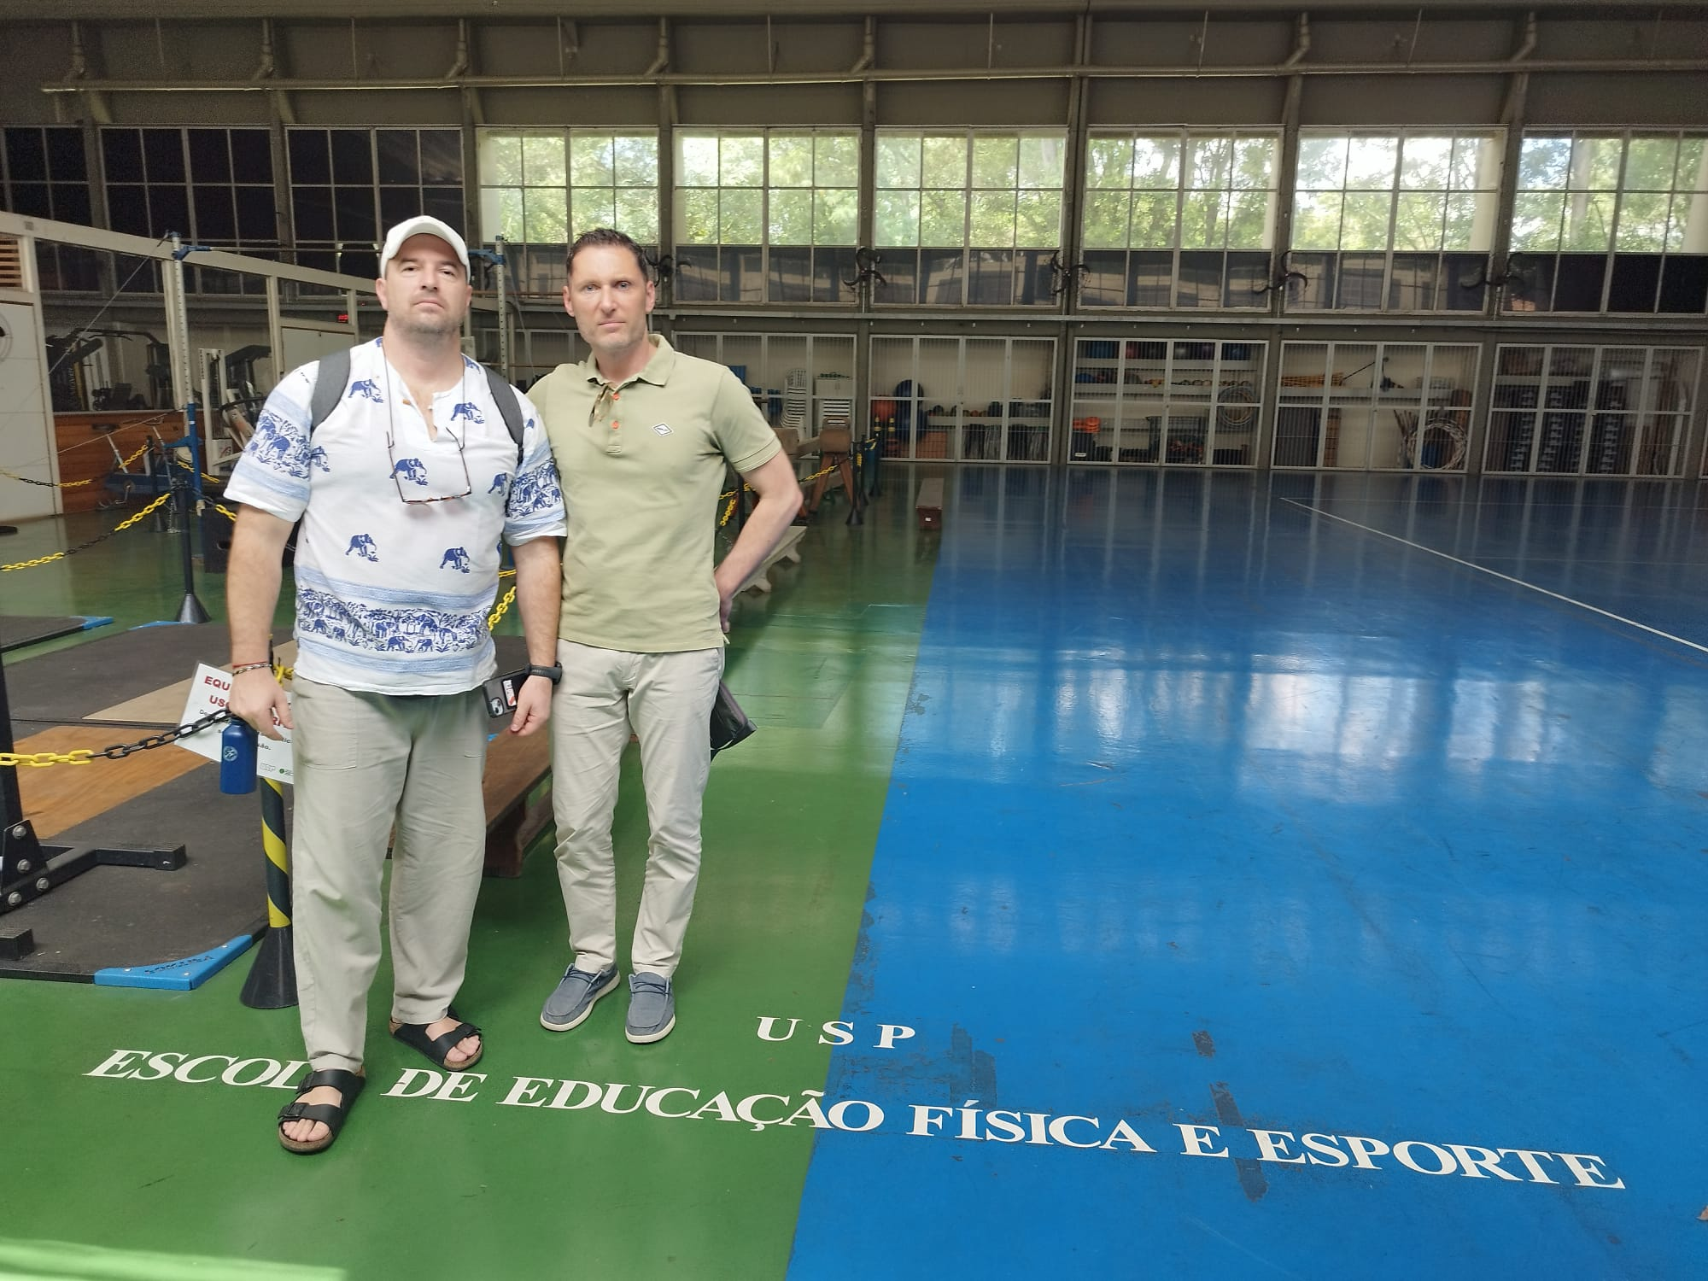
Prihvatna ustanova
Naziv ustanove: University of Sao Paulo - School of
Physical Education and Sport
Razdoblje mobilnosti: 10./11. 02. – 19/20. 02. 2026.
Vrsta mobilnosti: Staff mobility for training
Domaćin: Prof. Dr. Valmor A. A. Tricoli, predsjednik komisije međunarodne suradnje; cicinteefe@usp.br
Kontakt profesori:
Emerson Franchini, Monica Yuri Takito

Slide 3
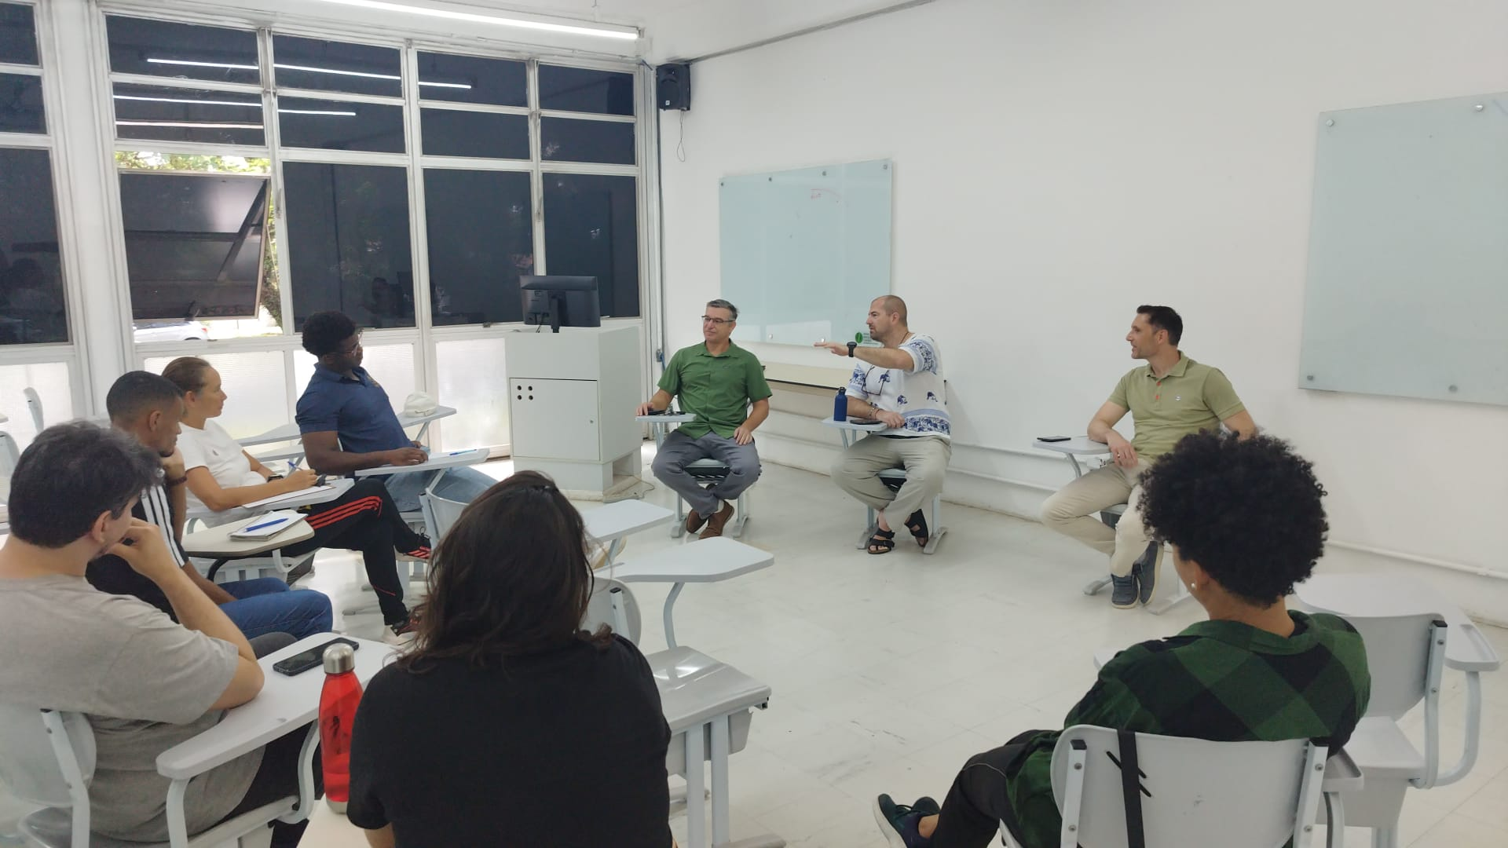
Sadržaj mobilnosti
1. dan (11. veljače) –posjet objektima Kineziološkog fakulteta (School of Physical Education and Sport)
2. dan (12. veljače) – sastanak s prof. Emersonom Franchinijem i njegovom istraživačkom grupom
3. dan (13. veljače) – sastanak s prof. Monicom Yuri Takito i njezinom istraživačkom grupom
4. i 5. dan (14. – 15. veljače) – razgledavanje znamenitosti radi upoznavanja brazilske kulture
6. dan (16. veljače) – sastanak sa studentima diplomskih i doktorskih studija koji se bave istraživanjem borilačkih sportova
7. dan (17. veljače) – sastanak s prof. Emersonom Franchinijem radi utvrđivanja budućih koraka u našoj suradnji
8. i 9. dan (18. – 19. veljače) – posjet judo trening centru u Pindamonhangabi

Slide 4
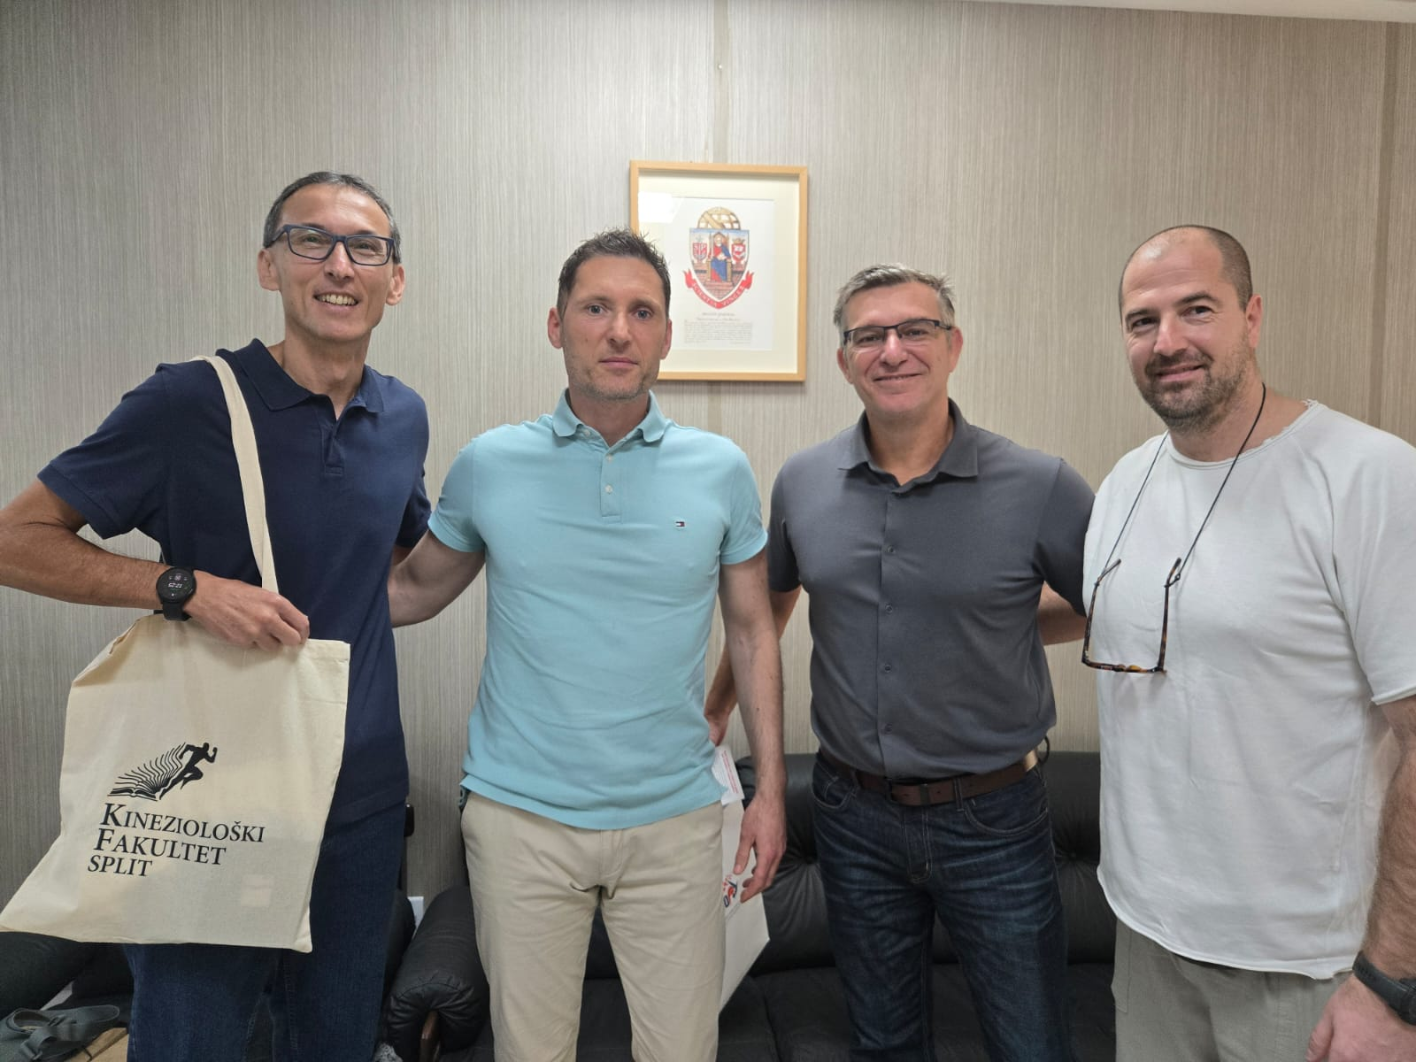
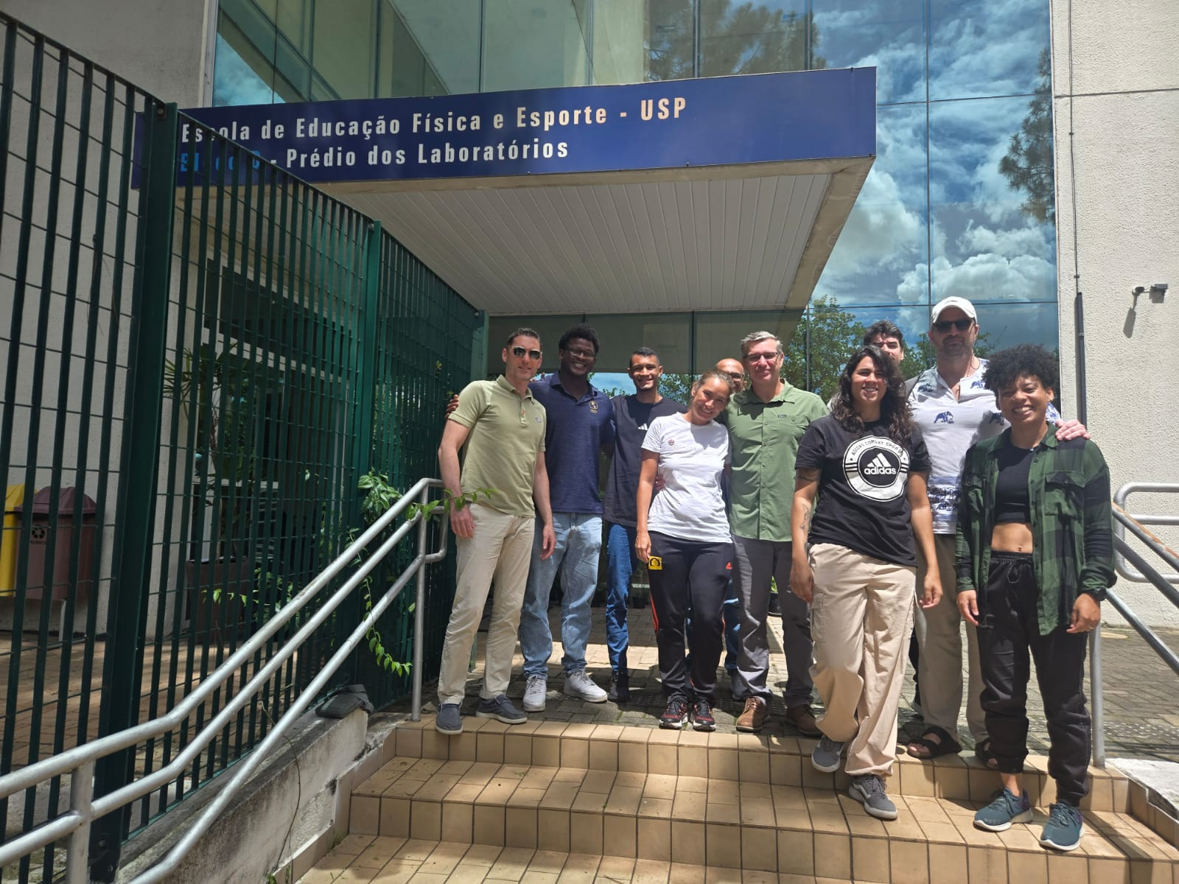
Preporuke
Na vrijeme početi pripremati dokumentaciju za prijavu na natječaj za Erasmus KA 131 programe jer, za razliku od „klasične” prijave na Erasmus program, zahtijevaju dosta administracije osobito s prihvatne institucije
preporučuje se sudjelovati u Erasmus + mobilnosti (osobito u institucija izvan EU) s ciljem jačanja kompetencija i širenja mreže profesionalnih kontakata;
mogućnost razmjene iskustva s vodećim znanstvenicima u području sports science;
Razmjerno zahtjevan plan puta koji je potrebno na vrijeme organizirati;
Iskoristiti mogućnost obilaska turističkih znamenitosti;
biti spreman na potpunu fleksibilnost tijekom trajanja mobilnosti u pogledu sudjelovanja u dodatnim aktivnostima u prihvatnoj ustanovi.

